Slide 1
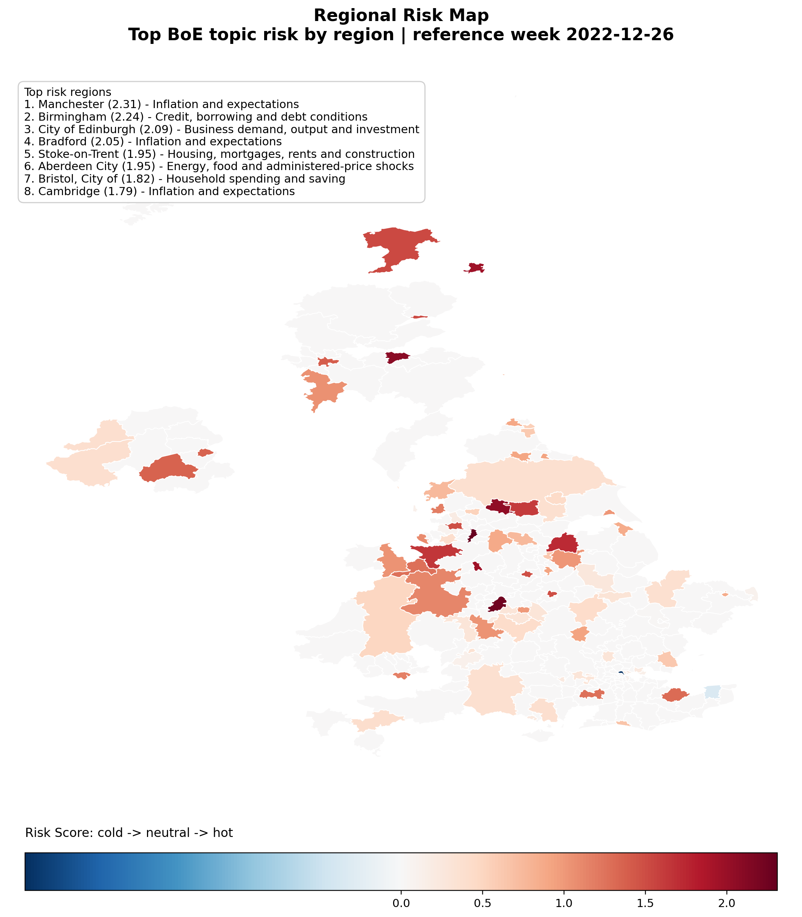
Semantic Map of Regional Media Agendas for Central-Bank Communication
MVP системы раннего выявления региональных коммуникационных рисков на локальных новостях
Проект строит интерпретируемую semantic map региональных тем, значимых для коммуникации центрального банка.
Основной результат — недельный региональный индекс, который показывает, где конкретная тема усиливается относительно собственной локальной истории.
Краткая схема
Pipeline: news corpus -> candidate gate -> story embeddings -> econ gate -> BoE topics -> regional risk index -> maps and trends
Текущая версия результатов относится к режиму sampled semantic pilot.

Slide 2
Постановка задачи
Задача проекта — перейти от локальных новостей к интерпретируемой региональной карте тем и рисков.
Центральному банку важно видеть не только общенациональную медиаповестку, но и региональные темы, которые усиливаются раньше или заметнее в локальном информационном поле.
Локальные онлайн-медиа позволяют наблюдать эту динамику на уровне административных районов, если тексты очищены, снабжены региональной привязкой и приведены к единому временно́му шагу.
Цель MVP состоит в том, чтобы для каждой недели определить, какая тема Bank of England усиливается в конкретном регионе и насколько этот сигнал отклоняется от собственной локальной нормы.
Логика решения
Этап 1. Очистка и нормализация корпуса.
Этап 2. Отбор candidate-статей.
Этап 3. Story-level embeddings.
Этап 4. Semantic econ gate и присвоение тем BoE.
Этап 5. Построение регионального индекса, карт и трендов.

Slide 3
Источник данных и пригодность корпуса
Источник данных — articles.csv из открытого корпуса UKTwitNewsCor.
Корпус включает более 2,5 млн статей локальных онлайн-медиа Великобритании за январь 2020 — декабрь 2022, собранных по 360 локальным доменам и дополненных региональными и social-media метаданными.
UKTwitNewsCor покрывает 94% Local Authority Districts и позволяет анализировать локальные медиаповестки по LAD / main_LAD.
Для проекта это важно, потому что корпус сочетает тексты новостей, временные метки, ссылки, метрики вовлечённости и региональную привязку.
Методологически проект измеряет не точную географию событий, а структуру локального медиаполя по административным районам.
Почему корпус подходит
Ключевые поля корпуса: article_text, article_date, tweet_date, resolved_url, LAD, main_LAD, engagement fields.
Региональная единица анализа: LAD / main_LAD.
Публичная версия репозитория не включает сам корпус и работает только с code-first и licence-safe результатами.

Slide 4
Структура корпуса и покрытие
Ниже показаны основные численные характеристики очищенного корпуса.
Сырые строки
2 534 705
Строки после очистки
2 521 791
Исключено как слишком короткие
12 504
Исключено по дате
416
Дубликатные story groups
2 397 489
Интерпретация
Источник корпуса по статье: январь 2020 — декабрь 2022.
Текущая публичная версия результатов относится к sampled semantic pilot.
Полные локальные parquet-артефакты и embeddings не публикуются в GitHub.
После очистки для каждой строки нормализуются дата, регион, очищенный текст, неделя и story_key.
Story_key строится иерархически: duplicate_group -> article_id -> unique_article_id. Это позволяет считать семантику один раз на историю, а не на каждую перепубликацию.

Slide 5
Как очищались тексты и готовился корпус
Очистка стандартизирует текст, дату и регион ещё до semantic-этапа.
Шаг 1. Дата статьи берётся из article_date, а при её отсутствии или низком доверии используется tweet_date.
Шаг 2. Регион нормализуется по main_LAD, а при его отсутствии по LAD.
Шаг 3. Текст очищается от лишних пробелов, слишком короткие тексты удаляются.
Шаг 4. Для всех строк создаётся week и укороченное поле text_for_embedding, которое содержит первые 1200 символов cleaned text.
Шаг 5. Для каждой истории формируется story_key и вес dup_weight, чтобы перепубликации не завышали частоты.
Зачем нужен dup_weight
dup_weight = 1 / count(story_key, region, week)
Если одна и та же история опубликована в одном регионе и в одну неделю несколько раз, её вклад делится между дубликатами.
Эта нормализация работает ещё до построения регионального индекса и снижает влияние механических перепубликаций.

Slide 6
Как отбирались экономические статьи
Economic relevance задаётся отдельным шлюзом и не сводится к 7 темам BoE.
Сначала строится candidate set. В него попадают статьи с strong keyword hit, weak keyword hit или url_section hit.
После этого семантика считается на уровне story_key. В embedding подаётся не полный текст, а поле text_for_embedding — первые 1200 символов очищенного текста.
Для каждой истории той же embedding-моделью кодируются positive anchors и negative anchors. Positive anchors описывают широкий экономический контекст: inflation and cost of living, household finance and credit, labour and business activity, housing and mortgages.
Negative anchors описывают семантически близкий шум: sport, crime and emergency reporting, arts and reviews, advertorial and property listing, generic local community stories.
Критерий решения is_econ
Для истории i считаются три величины:
econ_positive_max(i) = max cosine(story_i, positive_anchor_j)
econ_negative_max(i) = max cosine(story_i, negative_anchor_k)
econ_margin(i) = econ_positive_max(i) - econ_negative_max(i)
История считается экономической, если positive similarity достаточно высока, положительный смысл выигрывает у отрицательного, а negative anchor не доминирует.
Strong keyword помогает только через мягкое ослабление порога и не даёт automatic pass.

Slide 7
Как присваивались темы Bank of England
Темы задаются как явные семантические профили, а не как одиночные ключевые слова.
Каждая тема BoE описывается в topic_profiles.yaml через четыре компоненты: name, description, keywords и seed_examples.
Из этих частей собирается единый текст темы. Затем этот текст кодируется в topic embedding той же моделью, что и истории.
Для каждой экономической истории считаются cosine similarity ко всем 7 topic embeddings. Далее выбираются top_topic, top1_similarity и top2_similarity.
Если разница между top1_similarity и top2_similarity слишком мала, история помечается как topic_ambiguous.
Итоговое назначение темы
Присвоение темы идёт в два шага.
Если история не прошла economic gate, assigned_topic = unassigned.
Если история экономическая и top1_similarity превышает topic threshold, assigned_topic = top_topic.
Если история экономическая, но ни одна из 7 тем не набирает достаточную similarity, assigned_topic = other_econ.
Это решение сохраняет широкий экономический фон и не подменяет economic relevance близостью к заранее заданному набору тем.

Slide 8
Как считался региональный индекс риска
Индекс измеряет не только объём публикаций, но и отклонение темы от собственной локальной истории.
После story-level scoring результаты переносятся обратно на article-level строки. Для каждой статьи сохраняются is_econ, assigned_topic, top1_similarity, dup_weight и region_spread.
Далее считается effective_weight = dup_weight / sqrt(region_spread). Эта величина понижает вклад широко синдицированных историй, которые одновременно опубликованы во многих регионах.
Для каждой ячейки region x week x topic считаются y — сумма effective_weight по теме, и N — total_econ_weight, то есть сумма effective_weight по всем экономическим статьям региона на этой неделе.
Сырая доля темы равна topic_share = y / N. Затем вводится сглаженная оценка p_post = (y + alpha_t) / (N + alpha_t + beta_t), где alpha_t и beta_t задаются через глобальную долю темы и prior_strength.
Компоненты индекса
baseline_share — среднее p_post за предыдущие 8 недель. recent_share — среднее p_post за предыдущие 4 недели.
surprise = p_post - baseline_share показывает, насколько тема отклонилась от обычного уровня региона.
momentum = p_post - recent_share показывает краткосрочное ускорение темы.
mean_similarity — взвешенная средняя semantic similarity по статьям темы.
support = sqrt(N / (N + 5)) понижает доверие к ячейкам со слабым покрытием.
Итог: risk_score = support * (0.5 * z(surprise) + 0.3 * z(momentum) + 0.2 * z(mean_similarity)).

Slide 9
Результаты I: сильнейшие сочетания регионов и тем
Публичная версия сохраняет только агрегированные регионально-тематические результаты без текстовых цитат из корпуса.
Неделя | Регион | Тема | Risk score
2022-12-26 | Manchester | Inflation and expectations | 2.31
2022-12-26 | Birmingham | Credit, borrowing and debt conditions | 2.24
2022-12-26 | City of Edinburgh | Business demand, output and investment | 2.09
2022-12-26 | Bradford | Inflation and expectations | 2.05
2022-12-26 | Stoke-on-Trent | Housing, mortgages, rents and construction | 1.95
2022-12-26 | Aberdeen City | Energy, food and administered-price shocks | 1.95
Публичный режим интерпретации
Внутри GitHub-версии репозитория не публикуются representative snippets и review-таблицы с прямыми фрагментами корпуса.
Для интерпретации в публичной версии используются агрегированные пары region-topic, итоговые карты и тренды.
Полные локальные диагностические таблицы остаются внешними артефактами и не входят в публичный контур репозитория.

Slide 10
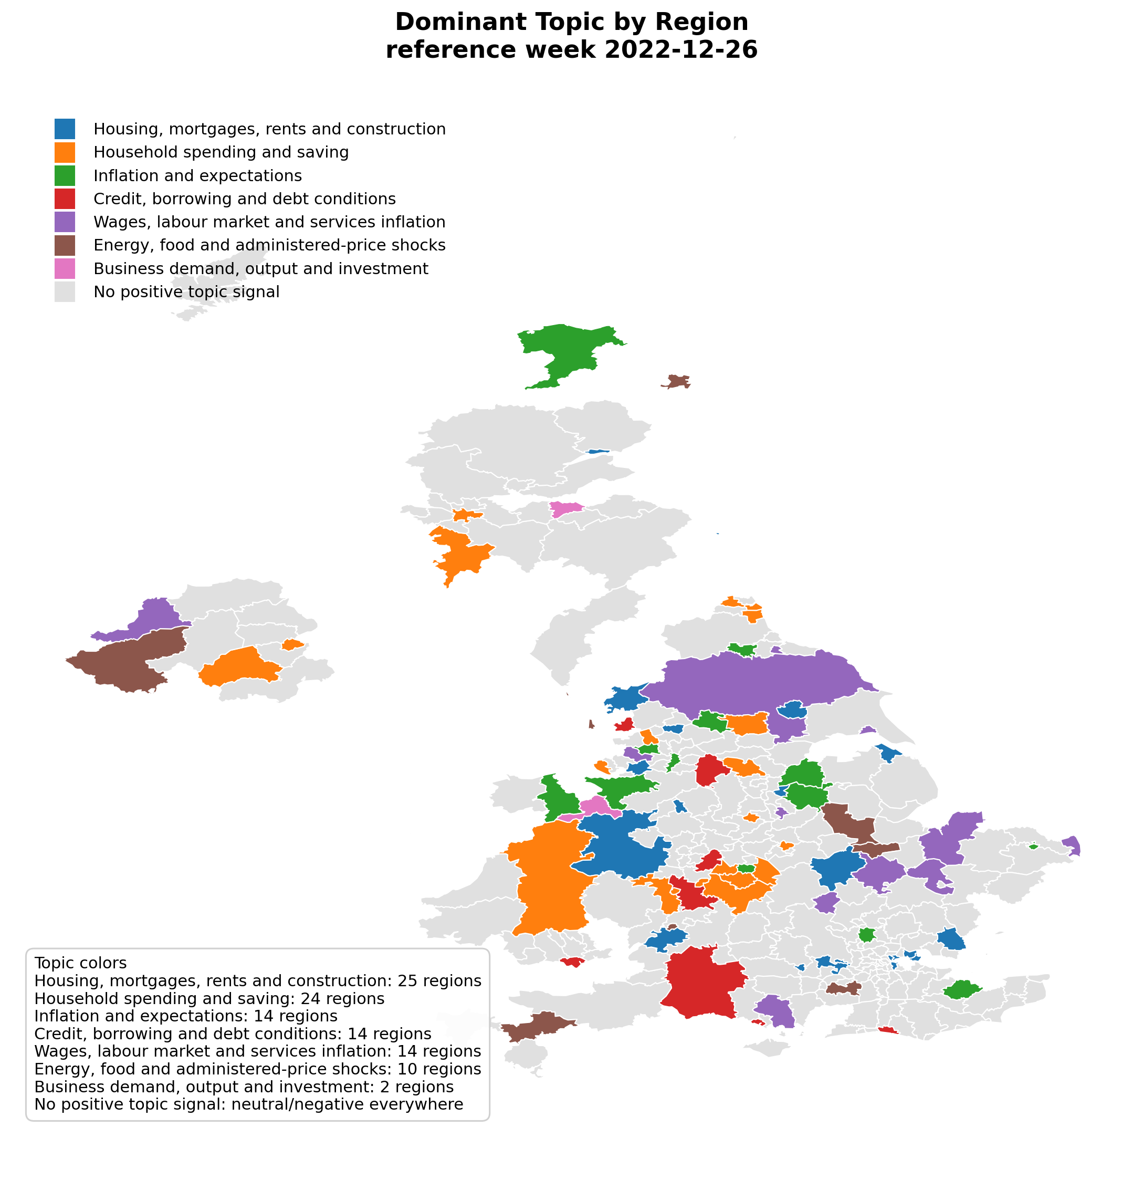
Результаты II: карты
Карты показывают как общий уровень регионального риска, так и доминирующую тему в каждом регионе.
Слева: общий top-risk уровень региона.
Справа: тема BoE, которая даёт максимальный риск в регионе.

Slide 11
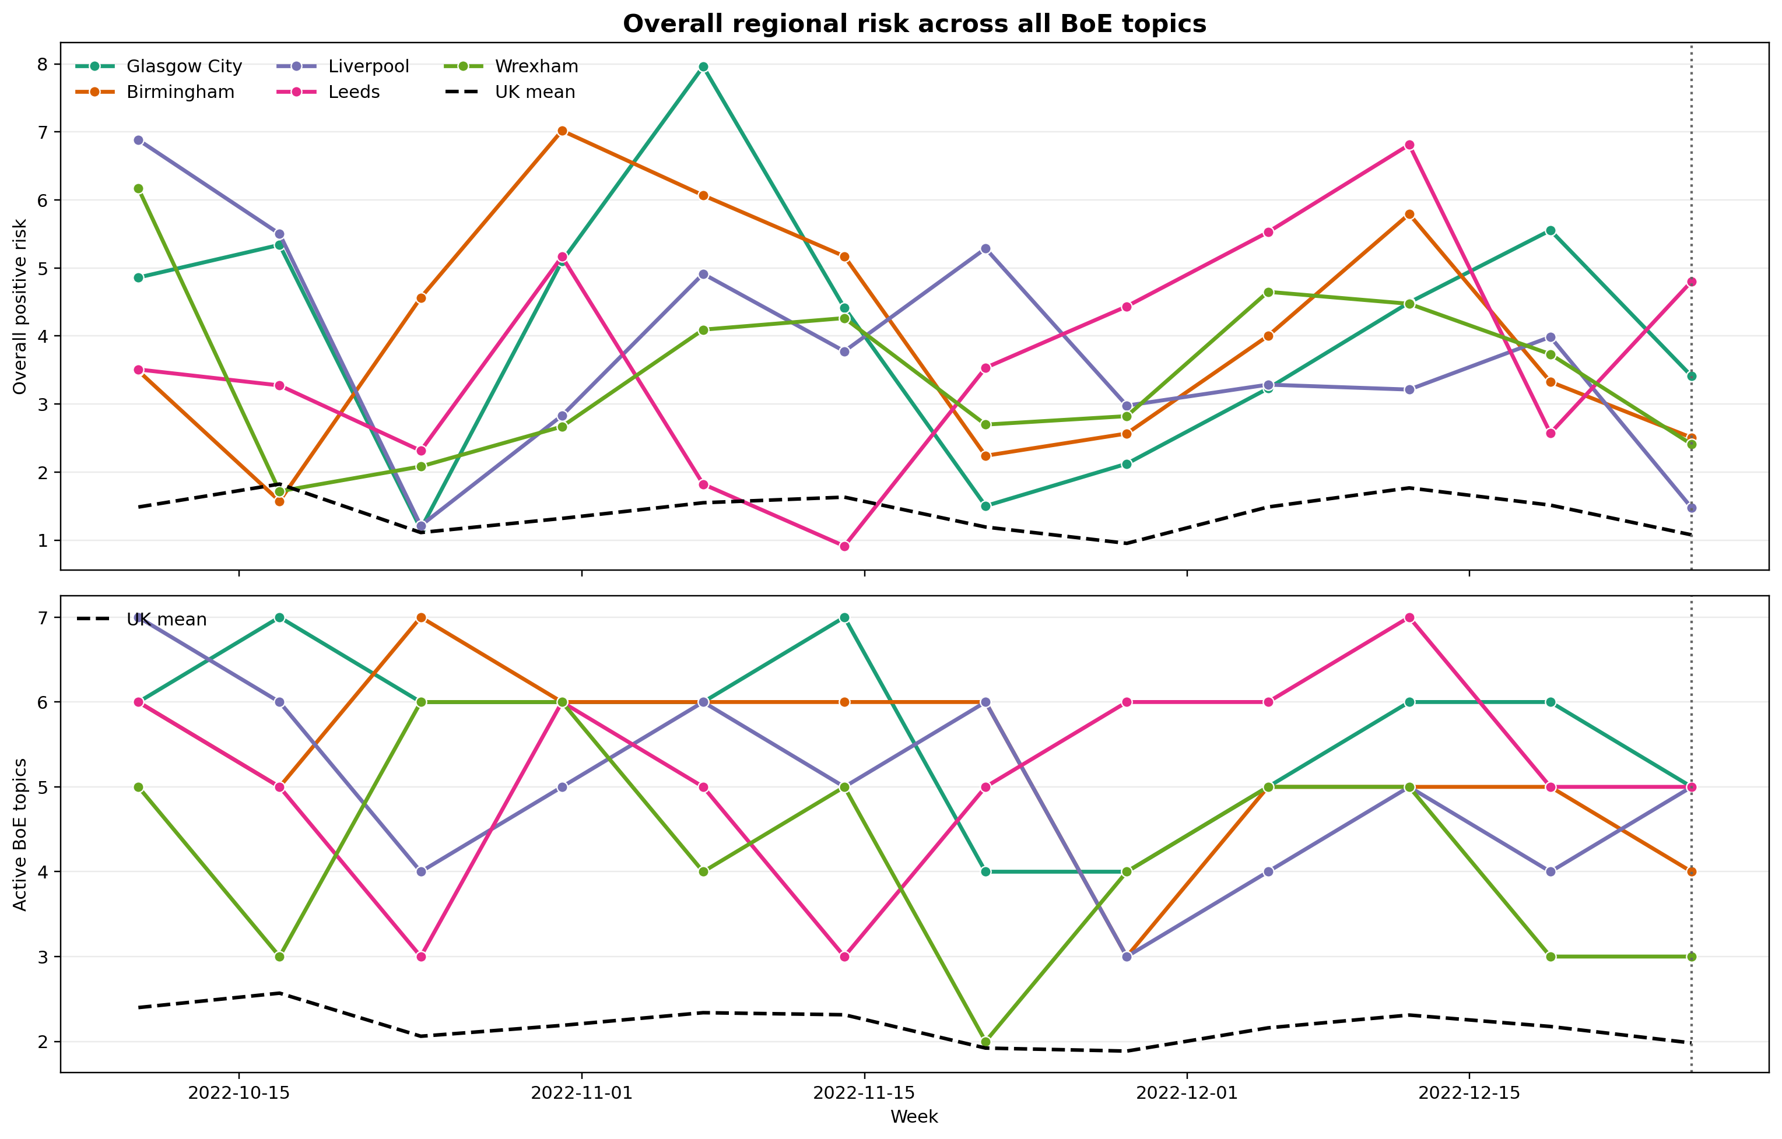
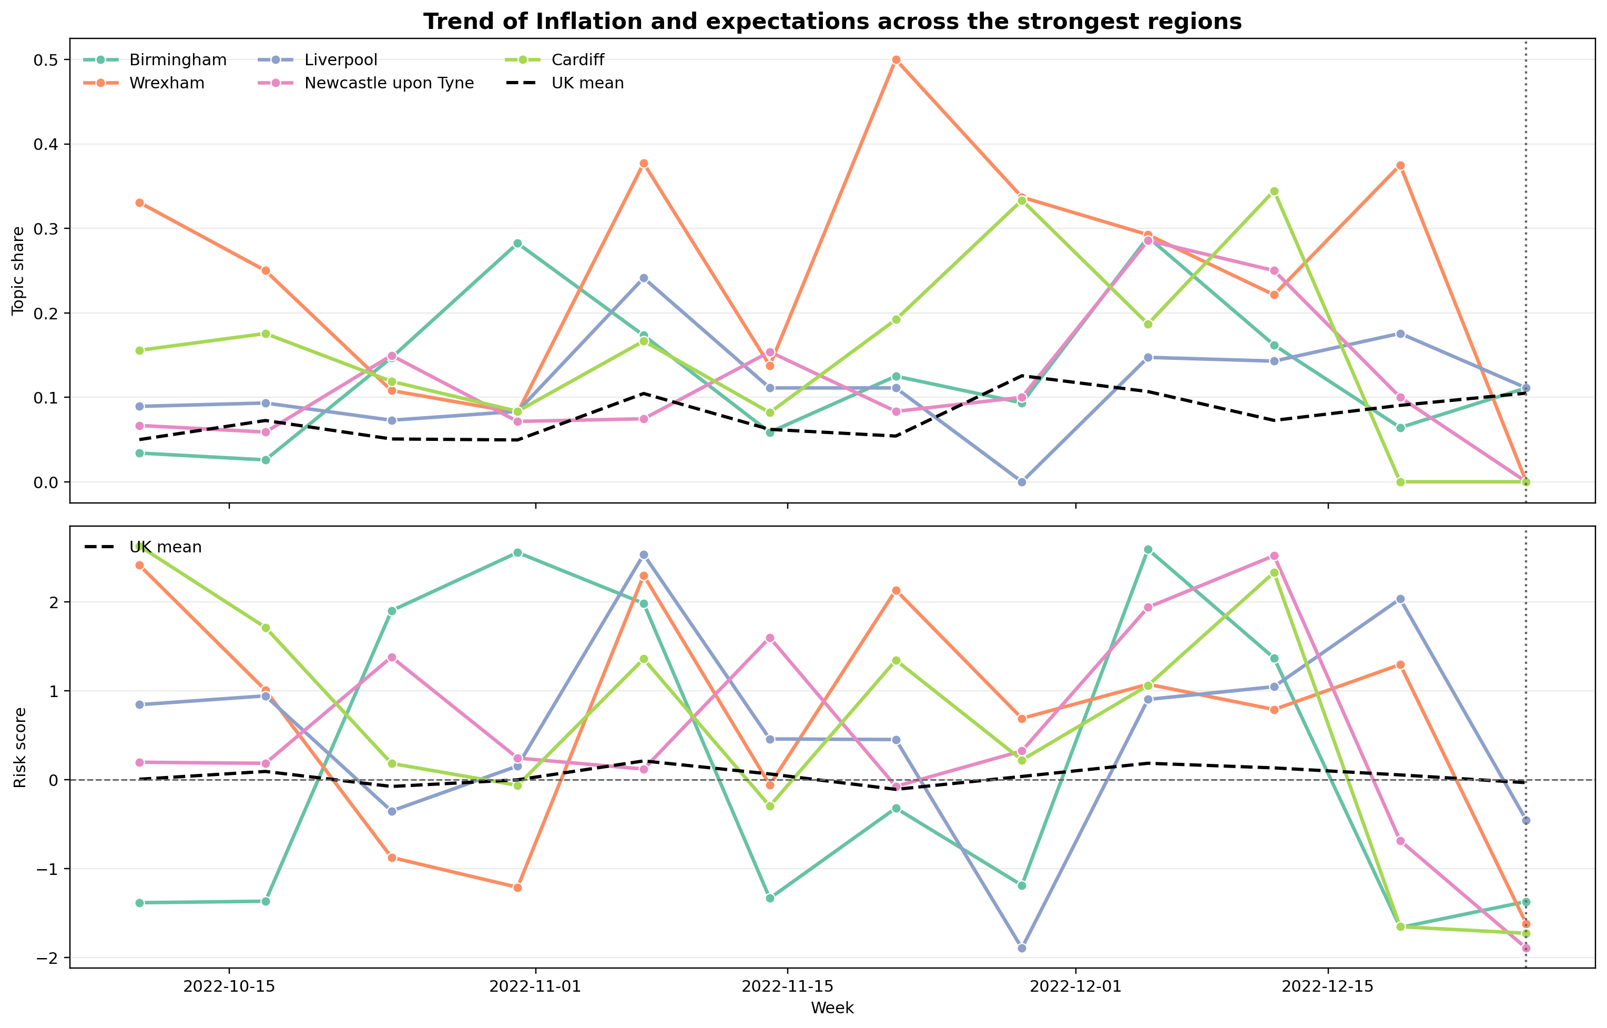
Результаты III: динамика, стек и ограничения
Тренды показывают, как меняется совокупный региональный риск во времени.
Интерпретация
Стек: Python, pandas, numpy, pyarrow, sentence-transformers, matplotlib, seaborn, python-pptx, YAML.
Ограничения: текущий прогон является sampled semantic pilot; ручная gold-label калибровка пока не выполнена; результат чувствителен к пороговым настройкам и параметрам сглаживания.
Следующий шаг: полный локальный прогон по корпусу, ручная validation sample и сопоставление региональных сигналов с реальными коммуникационными событиями.

